Slide 1
美洲华语第四册
第六课（简体）
老师请善用第四冊DVD

Slide 2
第一周

Slide 3
课前活动
经验分享：请家中有做有机肥料的学生分享如何制作有机肥料的过程。

Slide 4
第一周：课本故事

Slide 5
说故事－
垃圾哪里去?
请到美洲华语网站下载ppt
或利用美洲华语创作天地 http://blog.huayuworld.org/meizhouworld
推廌影片：厨馀堆肥乐 https://www.youtube.com/watch?v=_1LKrq-Ilhs
先讨论新词“肥料”再上课文
可先让学生只看图片，请学生用中文把故事说出来，利用大家的想像力，再看文字或听故事以强化对故事的了解。

Slide 6
第二周
请学生自行选择一首唐诗在课堂上与朋友分享。
推廌影片：巧虎唐诗集 https://www.youtube.com/playlist?list=PLXsEvOxBQX0ddnk49FwJHgKkuHAtPGJO4

Slide 7
课文：春晓
（听一听）

Slide 8
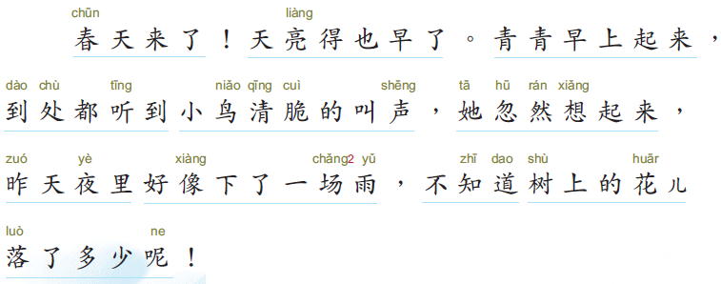
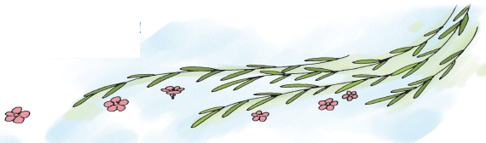
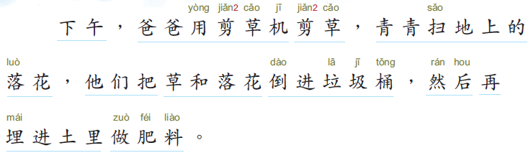
听一听

Slide 9
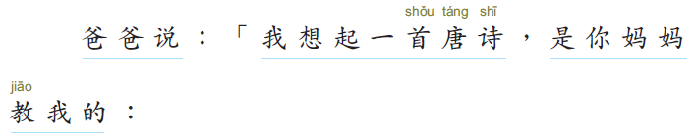
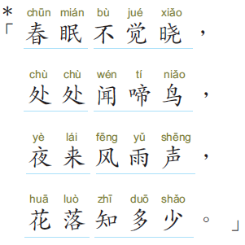
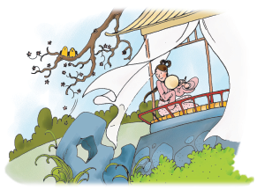
听一听

Slide 10
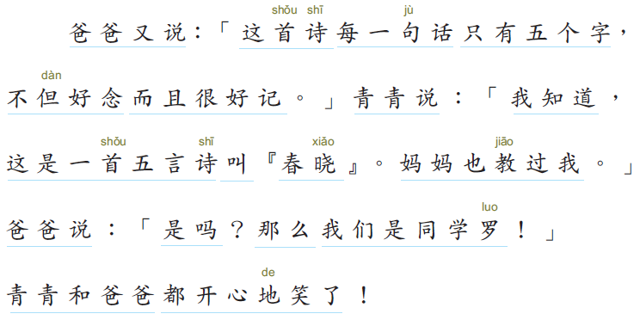

听一听

Slide 11
课文：春晓
（想一想）
请同学回答问题

Slide 12
请学生听完课文朗读後，回答问题
１.春晓是一首什么诗？
２.五言诗的五言表示什么？
３. 为什么树上的花儿都落了？
４. 处处闻啼鸟，这句话是什么意思？
５. 爸爸为什么把剪下的草和落花埋进土里？

Slide 13
课文：春晓
（念一念）
请同学朗读

Slide 14
念一念

Slide 15
念一念

Slide 16
念一念

Slide 17
第二周生字

Slide 18

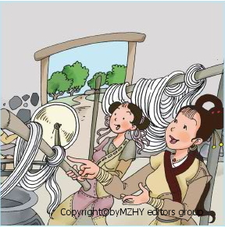
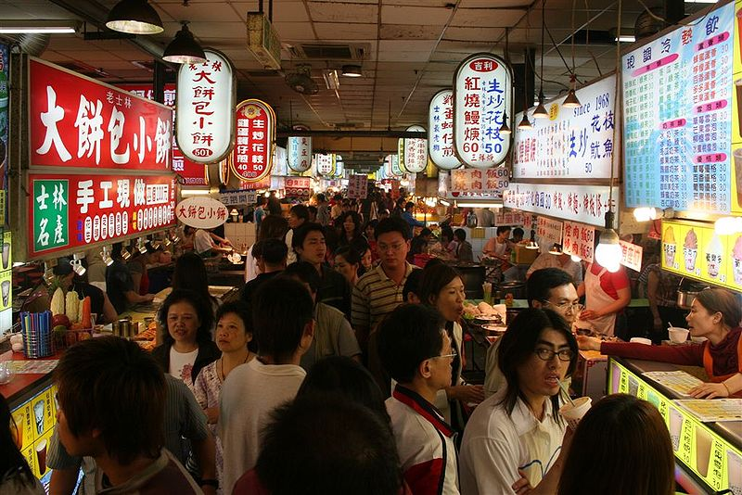
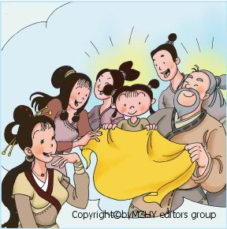
到处都是人
蚕丝的用处
士林夜市wiki.org

Slide 19
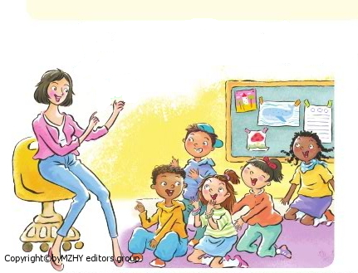
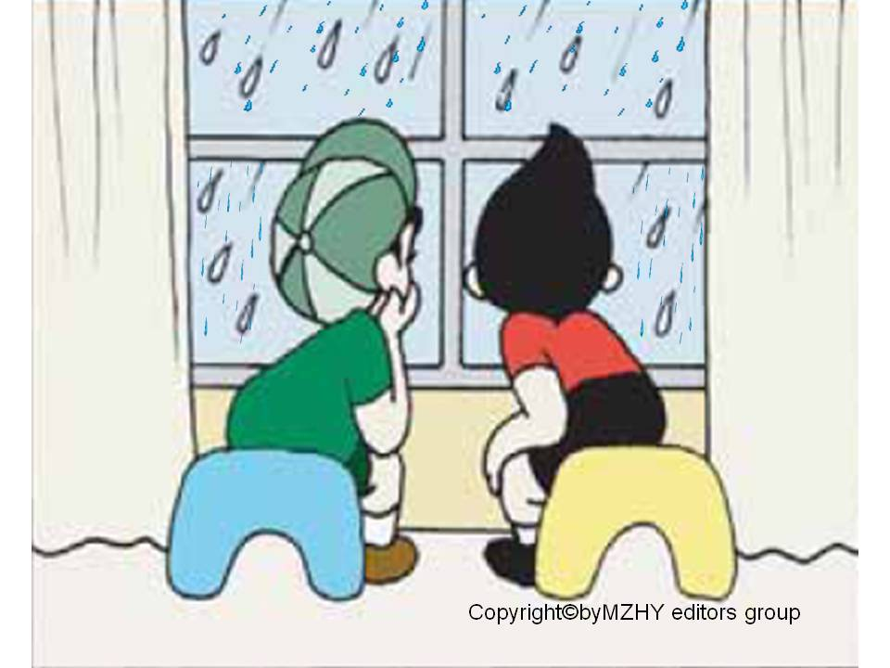
斤
口
上课听话
听见雨声

Slide 20

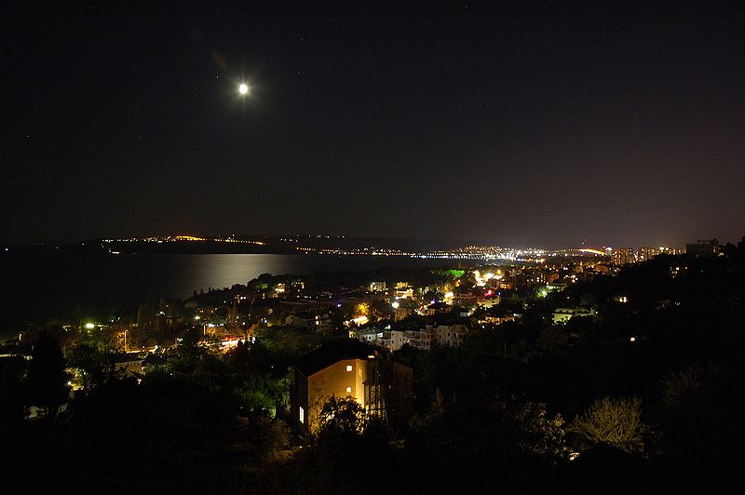
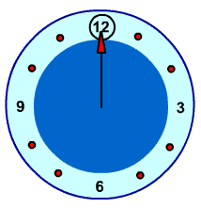
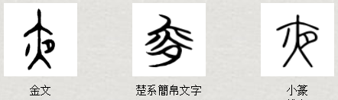
夜
半夜
夕
夜晚

Slide 21



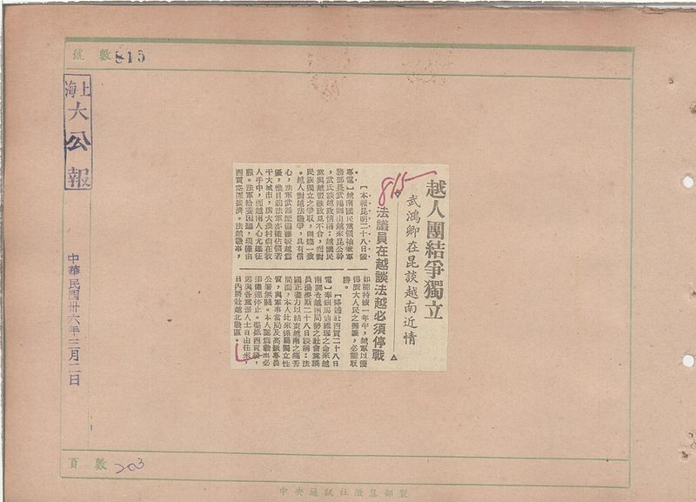
剪貼
剪刀

Slide 22

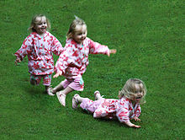
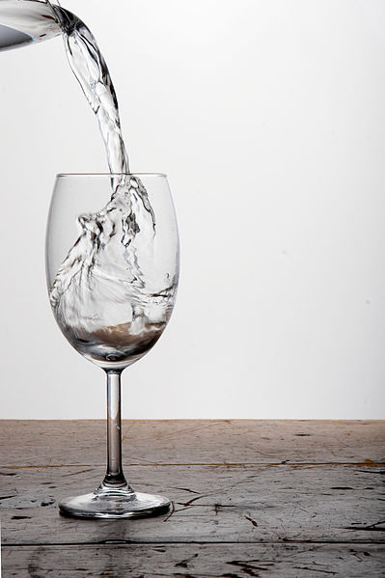
亻
到
Wiki.org

Slide 23
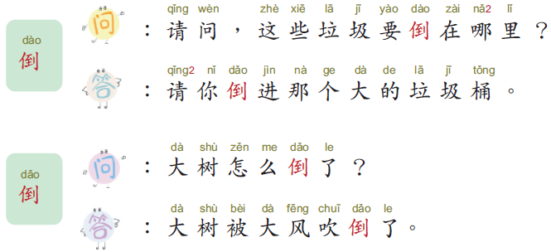
句子练习

Slide 24
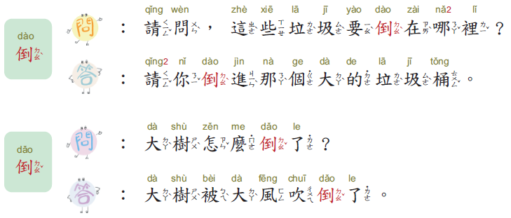
词语练习
倒水
倒数
吹不倒
倒下来
倒立
打倒

Slide 25
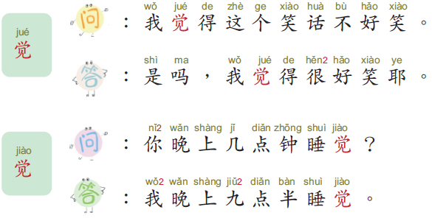
句子练习

Slide 26
词语练习
发觉
感觉
午觉
不知不觉
睡长觉

Slide 27
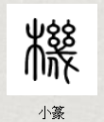
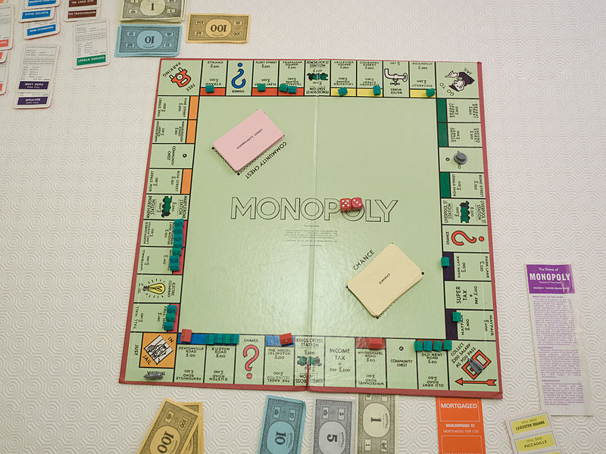
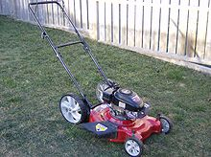
几
机会
剪草机
这是什麽声音呀，好吵?
回答问题

Slide 28
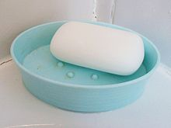
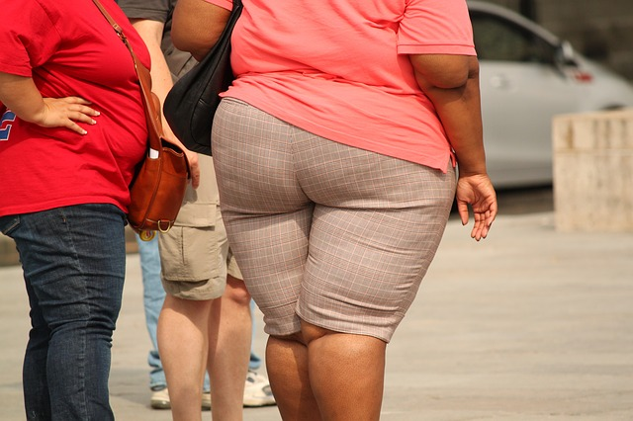
巴
肥皂
肥胖

Slide 29
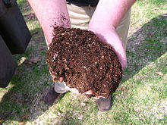
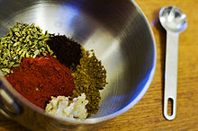
斗
米
有机肥料
调味料
回答问题
後院的果树长得真好?

Slide 30
第三周生字

Slide 31
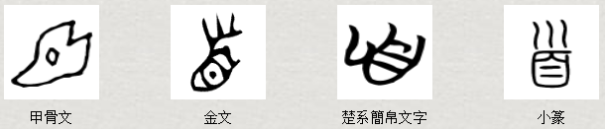

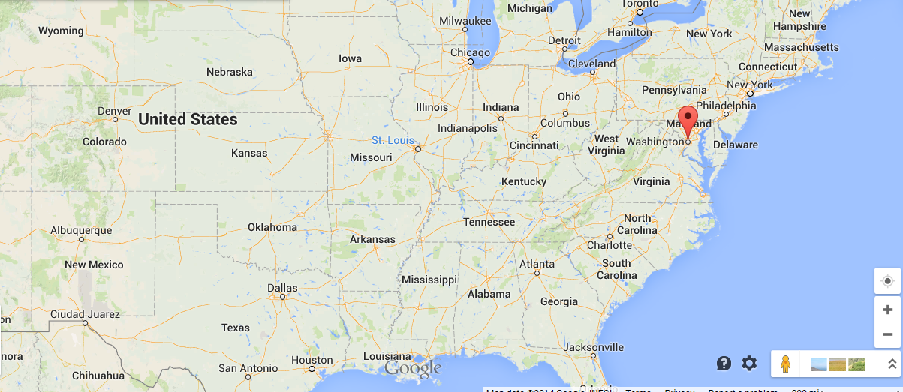

自
美国首都Washington
部首
你觉得这首歌好听吗?
回答问题

Slide 32
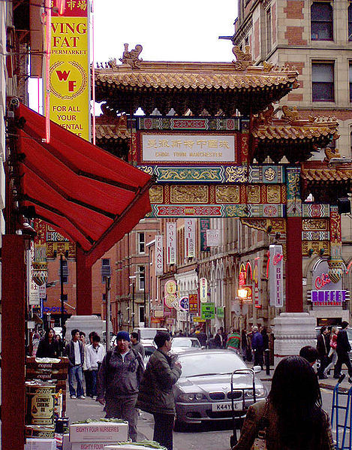
形声字：糖
唐
唐人街
唐詩

Slide 33
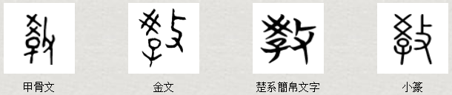

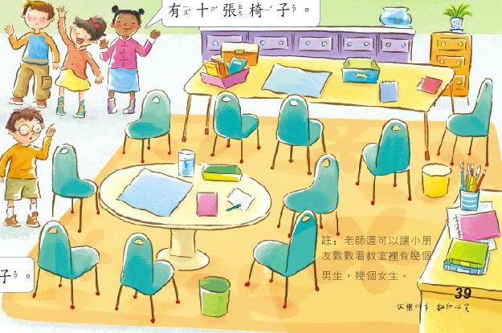
你姐姐为什麽要当老师?
回答问题
孝
参考资料：国际电脑汉字及异体字知识库

Slide 34
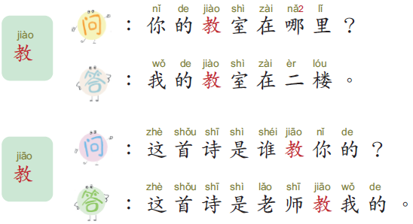
句子练习

Slide 35
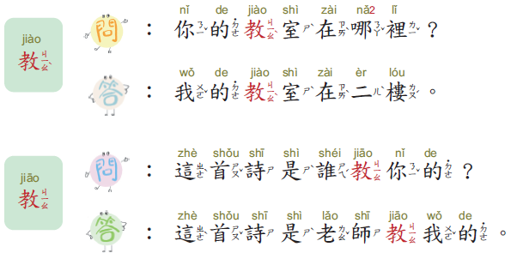
词语练习
教具
教法
家教
教书

Slide 36

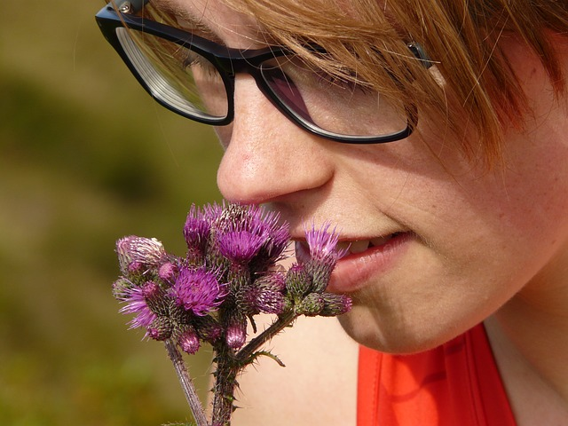

门
耳
闻闻看
新闻
http://pixabay.com/en/flower-fragrant-smell-person-man-8930/
回答问题
你在看什麽电视节目?
Wiki.org

Slide 37
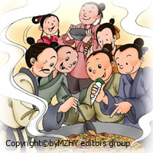
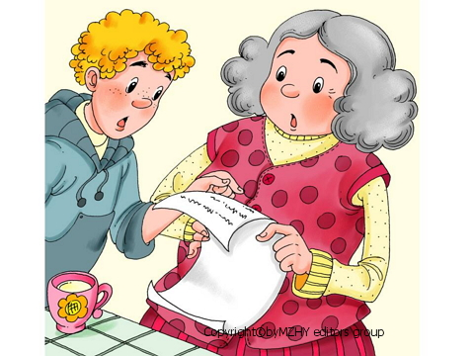
亻
不但香，
而且好吃
但是没有
标点符号

Slide 38
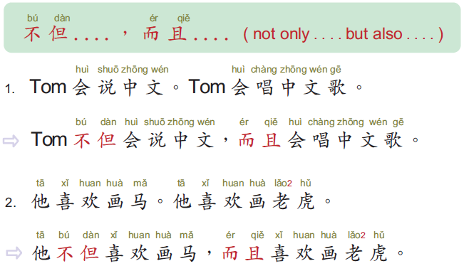
句子练习

Slide 39
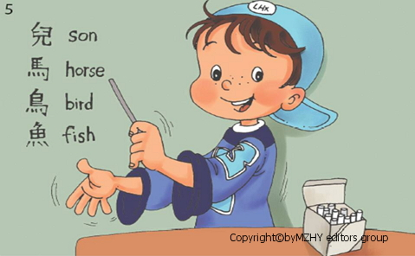
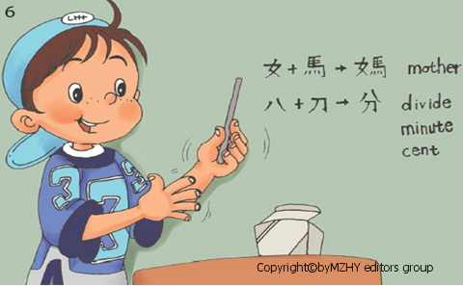
句子练习
中中不但教大家“儿丶马丶鸟丶鱼”，而且还教大家“妈”和“分”。

Slide 40
句
造句
句子
中中不但教大家“儿丶马丶鸟丶鱼”，而且还教大家“妈”和“分”。

Slide 41
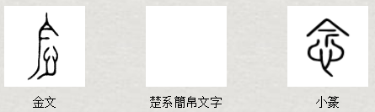
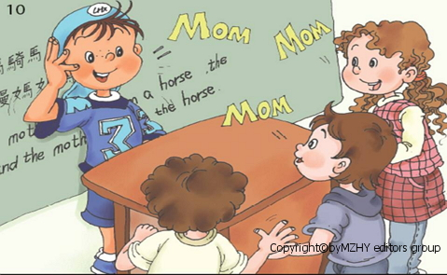
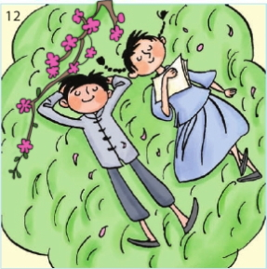
今
心
念念看
想念
参考资料：国际电脑汉字及异体字知识库

Slide 42
会话练习
中文诗/英文诗

Slide 43
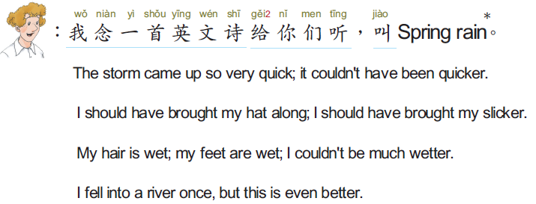
押韵

Slide 44
押韵

Slide 45
